Slide 1
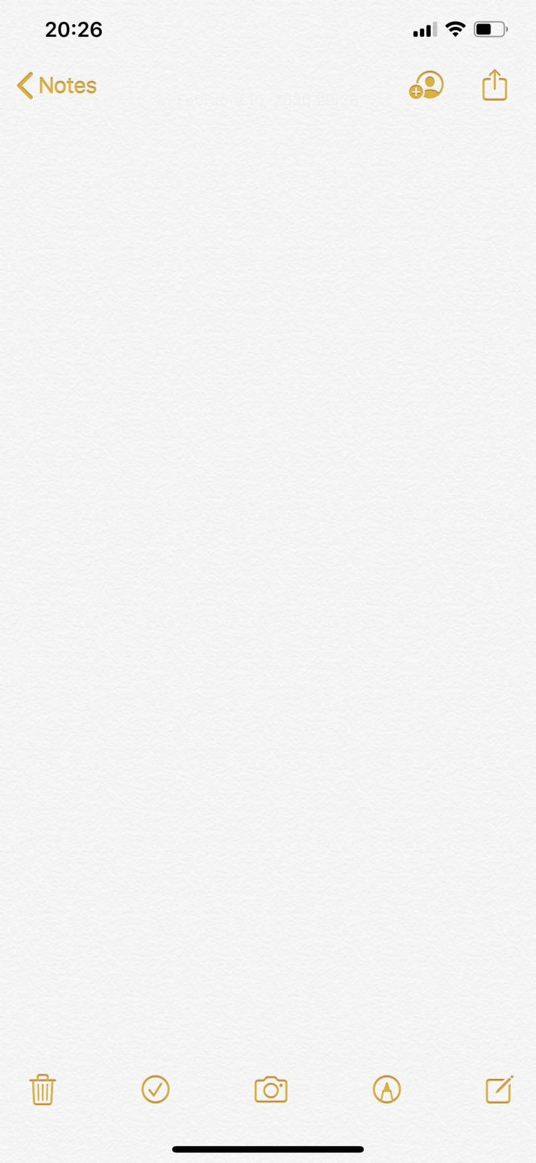
예상 시나리오
일기장 어플 예상안
음성 데이터 입력
(DB 연동)
—---------------------------------------
음성 -> 텍스트
텍스트 요약, 감성분석
Django 연동
텍스트
텍스트 요약, 감성분석
(DB 연동, Django 연동)
프로젝트 목적
: 일기장 어플 구현
(관련 뉴스 참고 - 스토리텔링)
활용 모델
1 음성 > 텍스트(동주)
: 녹음모델 추가
recognizer_google
KoSpeech
2 텍스트 감성분석(영현,혜경,아영)
: KoBert
3 텍스트 요약(보류)(SKT-git)
(동현,동주)
: Kobart
4 웹 구현(혜리,수진)
: Django
기대 효과
: 스토리텔링 빌드업 해소 효과
음성(녹음, 음성데이터)
텍스트
사진(카메라, 사진)

Slide 2
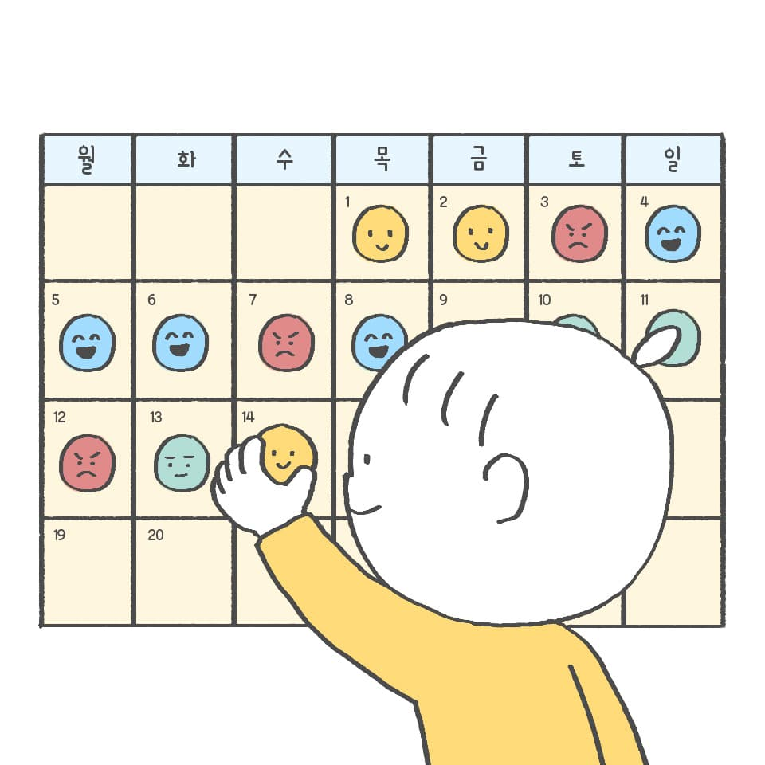
DJANGO 예상
로그인 화면 / 회원가입
메인 화면
(달력처럼?/ 날짜 선택)
(요약된 내용 표시)
(작성된 일기 감정 표시)
작성 화면
날짜선택해서 들어가면
안썼으면 작성 페이지
써놨으면 쓴게 뜨고(결과페이지)
(수정가능 N : 최대한 진솔하게 쓰게끔,
삭제 Y)

Slide 3
일기장 어플 예상안
결과물 예상
로그인 화면
쓰는 기술
음성 ~MB
텍스트 1500자 제한?
DB연동
음성 > 요약된 텍스트 DB저장
텍스트는 그대로 DB저장
지난 일기 열람,수정 가능
요약, 키워드, 감성분석 결과 저장
음성(녹음, 음성데이터)
(텍스트 원본)
(요약)
(키워드 = 단어빈도, 시각화(워드클라우드))
(오늘의 감정) ~~~(pie그래프 5가지 감정 %로 나오게)
~~~(감정에 따른 축하, 위로, 조언 등등)
사진(카메라, 사진)

